Slide 2
El Aprendizaje Cooperativo (AC) es una metodología activa que pone el acento en la interdependencia positiva en grupos heterogéneos que facilita un aprendizaje dinámico y atractivo para los alumnos y a la vez emocionante.

Slide 4
FUNDAMENTOS DEL APRENDIZAJE COOPERATIVO
El ser humano es un ser social por naturaleza. En las relaciones sociales se pueden dar relaciones de competencia o relaciones de cooperación. Cuando se da la cooperación, la especie humana se beneficia, crece y se desarrolla.

Slide 5
Interdependencia positiva:
El alumno piensa que está ligado al grupo, que su trabajo beneficia a todo el grupo y a él mismo, que los logros no son individuales, sino colectivos, por lo que se potencia un esfuerzo colectivo e individual.

Slide 6
Interacción promotora:
Los miembros del grupo se explican mutuamente cómo mejorar y resolver los problemas y las actividades planteadas; cada componente anima al grupo y el grupo anima al miembro que lo necesite.

Slide 7
Responsabilidad personal e individual:
Cada componente ha de saber que es imprescindible para el éxito del grupo y que ninguno de ellos puede dejar de realizar su parte si se quiere tener éxito grupal y personal.

Slide 8
Habilidades cooperativas interpersonales y de grupo:
Para hacer efectivo y rentable el trabajo del grupo, se deben poseer y potenciar las habilidades sociales e interpersonales.

Slide 9
Procesamiento grupal o autoevaluación:
El grupo de forma colectiva y cada uno de forma individual han de ser capaces de reflexionar de forma crítica y constructiva sobre su trabajo, para determinar si el proceso es válido y satisfactorio, o por el contrario, debe revisarse para no cometer los mismos errores.

Slide 10
La heterogeneidad dentro de los grupos favorece las relaciones en el grupo clase, separa a los grupos preexistentes con influencia negativa en el trabajo del aula y multiplica las oportunidades de enseñanza-aprendizaje, ya que cada componente de un grupo puede ejercer el doble rol de profesor-alumno varias veces en cada sesión.

Slide 11
La mayoría de los autores coincide en que el número óptimo de alumnos para formar los grupos debería ser cuatro, ya que existe suficiente diversidad; resulta más fácil la coordinación, existen suficientes miembros para distribuir los roles necesarios para el trabajo en equipo.

Slide 13
EXPERIENCIA PARA TRABAJAR EN CLASE DE EDUCACIÓN RELIGIOSA

Slide 14
«Empecé a decir a los profesores: “¡No hagáis una lección de aprendizaje cooperativo! Con las estructuras, podéis conseguir que el aprendizaje cooperativo forme parte de cualquier lección”. En lugar de reemplazar las lecciones tradicionales por otras de aprendizaje cooperativo, nuestra meta es impartir el contenido vía estructuras. No es un enfoque de reemplazo, sino un enfoque integrado». (Kagan, 2013: p. 7)

Slide 15
El AC es una metodología para aplicar en cualquier tipo de contenido. Nosotros ofrecemos una experiencia para explicar contenidos teóricos a los alumnos con el conocido Puzle de Aronson, una técnica cooperativa.

Slide 16
Lo ideal es basarse en un contenido teórico. Puede ser usando un material elaborado por el propio maestro, fotocopiado. O bien tomar una unidad didáctica de los libros de educación religiosa y dividirla en cuatro partes que se entregarán a los alumnos de cada grupo siguiendo esta dinámica.

Slide 17
PASO 1: FASE INDIVIDUAL
DENTRO DEL GRUPO BASE
El profesor reparte heterogéneamente los contenidos de la unidad.
Cada miembro del grupo prepara individualmente su parte.
Producto final: subrayado comprensivo del tema con palabras anotadasal margen.

Slide 18
PASO 2: FASE DE «EXPERTOS»
En esta fase se juntan los alumnos que han trabajado personalmente los mismos contenidos.
Esta fase sirve para poner en común los elementos fundamentales del tema trabajado y ayuda a los alumnos a una mejor comprensión.

Slide 19
PRODUCTO FINAL:
Es recomendable llegar a obtener un producto final que sirva de ayuda a cada alumno para la fase siguiente, que consistirá en presentar en grupo cada uno su parte. Puede ayudar por ejemplo un mapa mental.

Slide 20
PASO 3: GRUPO BASE
En esta fase se trata de recomponer el «puzle» del conocimiento de la unidad. Cada alumno debe exponer su parte a los demás, de modo que entre todos sean capaces de elaborar elementos que les hagan comprender cada una de las partes del tema.

Slide 21
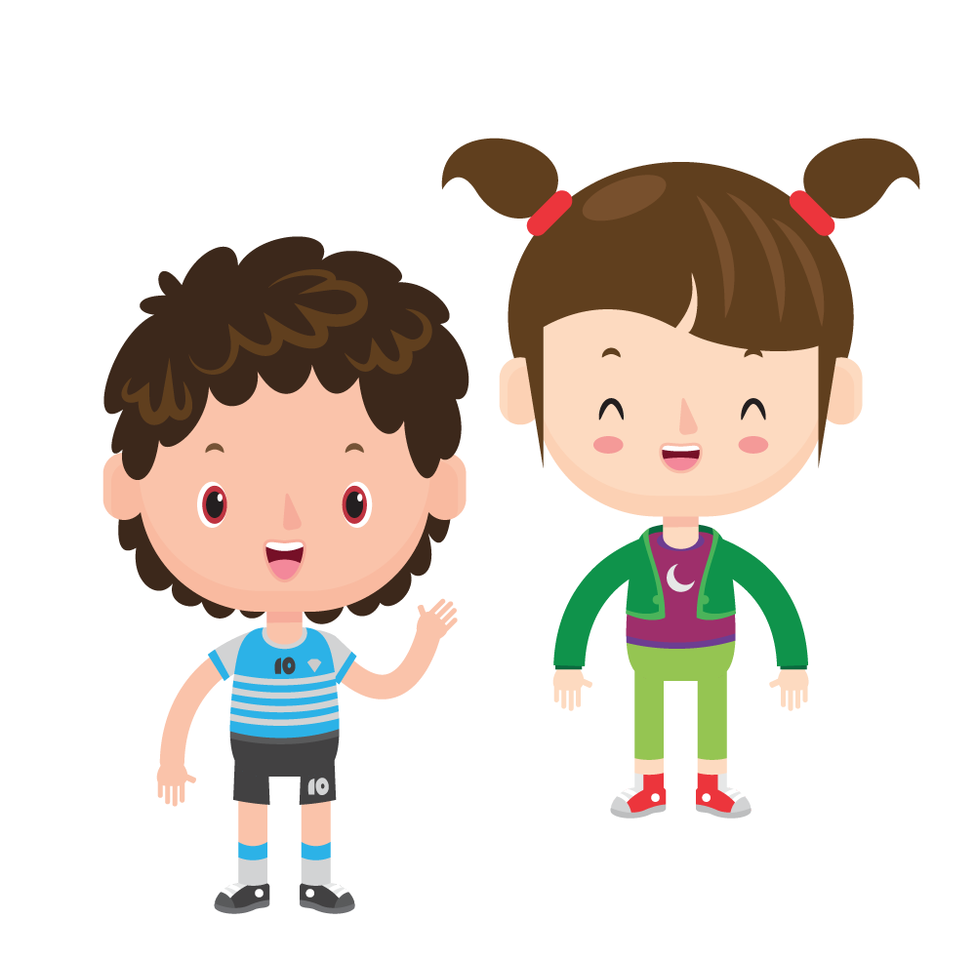
PRODUCTO FINAL:
Es interesante que cada uno de los miembros del grupo pueda registrar lo que ha aprendido de la unidad didáctica, de manera que pueda haber una referencia del aprendizaje llevado a cabo.

Slide 22
BIBLIOGRAFÍA
Gallardo, José Manuel. El Aprnedizaje cooperativo y la clase de educación religiosa. Consultado en:
http://profesoresreligioncatolica.edebe.com/aprendizaje-cooperativo/#more-819

Slide 23
Material elaborado por:
OSCAR A. PÉREZ SAYAGO Secretario General de CIEC Confederación Interamericana de Educación Católica oscarp347@gmail.com secretariogeneral@ciec.edu.co WhatsApp: +57 3214449650 www.ciec.edu.co

